Slide 1
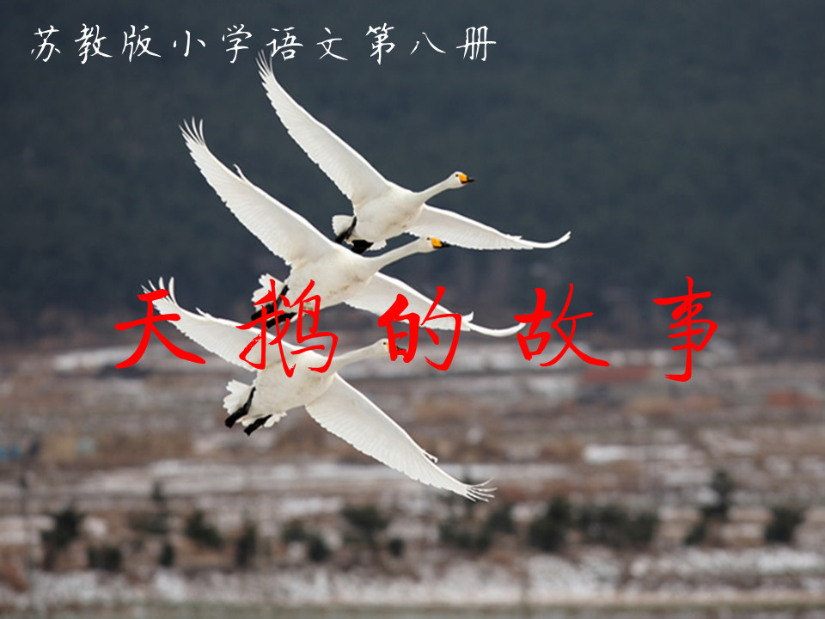

Slide 2

扩写课题（试着在1、2、3题的括号里加上一个、两个、三个词）
1 . 天鹅（ ）的故事
2 . 天鹅（ ）（ ）的故事
3 . 老天鹅带领（ ）( ) ( )的故事

Slide 3
初读课文的时候，大家都觉得天鹅的叫声很特别，给我们留下了很深刻的印象。下面我们就来看看，故事中一共写了几次天鹅的叫声，分别在什么地方？

Slide 4
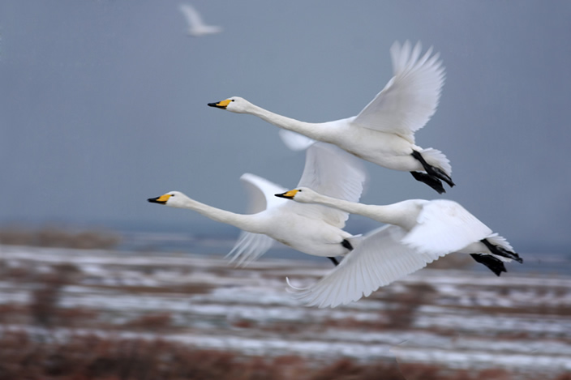
这时，从远处传来一阵清脆的啼叫声： ‘克噜 —— 克哩 ！’

Slide 5
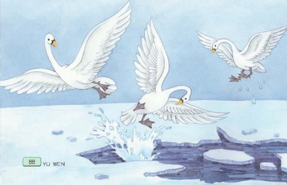
湖面上不时传来阵阵‘克噜—克哩—克哩’的叫声，就像那激动人心的劳动号子：‘兄弟们哪，加油！齐心干哪，加油！’

Slide 6
他们昂着头，挺着胸，在水里游动着，捕食着鱼虾，不是发出阵阵胜利的欢呼声：“克噜——克哩——克哩”

Slide 7
这时，从远处传来一阵清脆的啼叫声： ‘克噜 —— 克哩 ！’
1 . 默读3-4自然段，思考天鹅的第一次叫声的含义。
2．文中写到的第一次叫声是在什么样的情况下？这叫声包含什么意思？表达了什么样的心情？

Slide 8
突然，一只个儿特别大的老天鹅腾空而起，可是它并没有飞走，而是利用下落的冲力，像石头似的让自己的胸脯和翅膀重重地扑打在冰面上。经过这沉重的一击，镜子般的冰面被震得颤动起来。接着是第二次，第三次……
读读这一节，看看哪些词特别让人感动，把它圈出来，并在旁边写出你的体会，可以是关键词，也可以是句子。

Slide 9
这一自然段末尾的省略号是什么意思？
每一次扑打冰面，都会伴随着剧烈的疼痛，有可能 还有可能 甚至有可能
。

Slide 10
我们给这个镜头起个名字吧。
这样的老天鹅怎能不让我们感动呢?让我们用朗读来表达我们的心情吧！

Slide 11
突然，一只个儿特别大的老天鹅腾空而起，可是它并没有飞走，而是利用下落的冲力，像石头似的让自己的胸脯和翅膀重重地扑打在冰面上。经过这沉重的一击，镜子般的冰面被震得颤动起来。接着是第二次，第三次……

Slide 12
随着老天鹅的不断扑打出现了什么情况？
只听得“嚓---嚓—”冰层（ ），接着（ ）……冰面终于（ ），出现了（ ）。这位顽强的破冰勇士沿着冰窟窿继续扑打着，水面在（ ）。

Slide 13
只听得“嚓---嚓—”冰层（裂开了一条小缝），接着（又裂开了一条 ）……冰面终于（塌陷了），出现了（一个小的窟窿）。这位顽强的破冰勇士沿着冰窟窿继续扑打着，水面在（慢慢地扩大）。

Slide 14
有几只天鹅来帮忙了，很快整群天鹅，大约百十来只，都投入了破冰工作。它们干得那样齐心，那样欢快！水面在迅速地扩大着。湖面上不时传来阵阵‘克噜—克哩—克哩’的叫声，就像那激动人心的劳动号子：‘兄弟们哪，加油！齐心干哪，加油！’

Slide 15
这一页的插图，画面表现的就是这一段话的内容，给这个场面起个名字吧。

Slide 16
看到这样的场面，你想到了那些词或句子？
这一节天鹅的叫声包含什么意思？

Slide 17
①有几只天鹅好像累了，来！我们给它们加油：
克噜---克哩---克哩
②“男天鹅”好像累了，“女天鹅们”给他们加油：
克噜---克哩---克哩

Slide 18
这边好像有点落后，来，
兄弟们哪，加油，齐心干哪加油！
希望就在眼前，马上就有吃的了，再加把劲儿，
女天鹅叫 ：
克噜---克哩---克哩
男天鹅喊：
兄弟们哪，加油，齐心干哪加油！

Slide 19
他们昂着头，挺着胸，在水里游动着，捕食着鱼虾，不是发出阵阵胜利的欢呼声：“克噜——克哩——克哩”
这一节又写到了天鹅的叫声，请一位同学来翻译一下。这叫声中包含着什么意思？

Slide 20
湖面上似乎还回荡着它们那荡气回肠的叫声，这叫声让我们为之感动。
默读课文最后一段，读到这里，你有什么问题想问斯杰潘老人？

Slide 21
编写童话故事，思考生命的意义
虚拟一个情景：破冰胜利后，天鹅家族决定举行一个老天鹅先进事迹报告会，以表彰老天鹅在破冰工作中的突出表现。请你选择以下一个角度写一篇发言稿：
1.以老天鹅第一人称的语气写，要求写清楚自己在破冰的过程中所见、所想、所做。
2.以同伴的口吻写老天鹅的事迹，大胆展开想象，创作“人物”对话，表现“人物”特征。

